Slide 1
말로 만든 임상 도구
AI와 2개월, 110번을 고쳐 만든 갑상선 초음파 판독 도구
110
99
44
1
번의 수정
개의 버전
개의 자동 검사
개의 파일
임훈종 · 영상의학과 · 분당서울대학교병원
Notes:
인사 + 한 줄 요약. "코드를 직접 타이핑한 적은 거의 없습니다. 대부분 말로 시켰습니다."
(0:00–0:40)

Slide 2
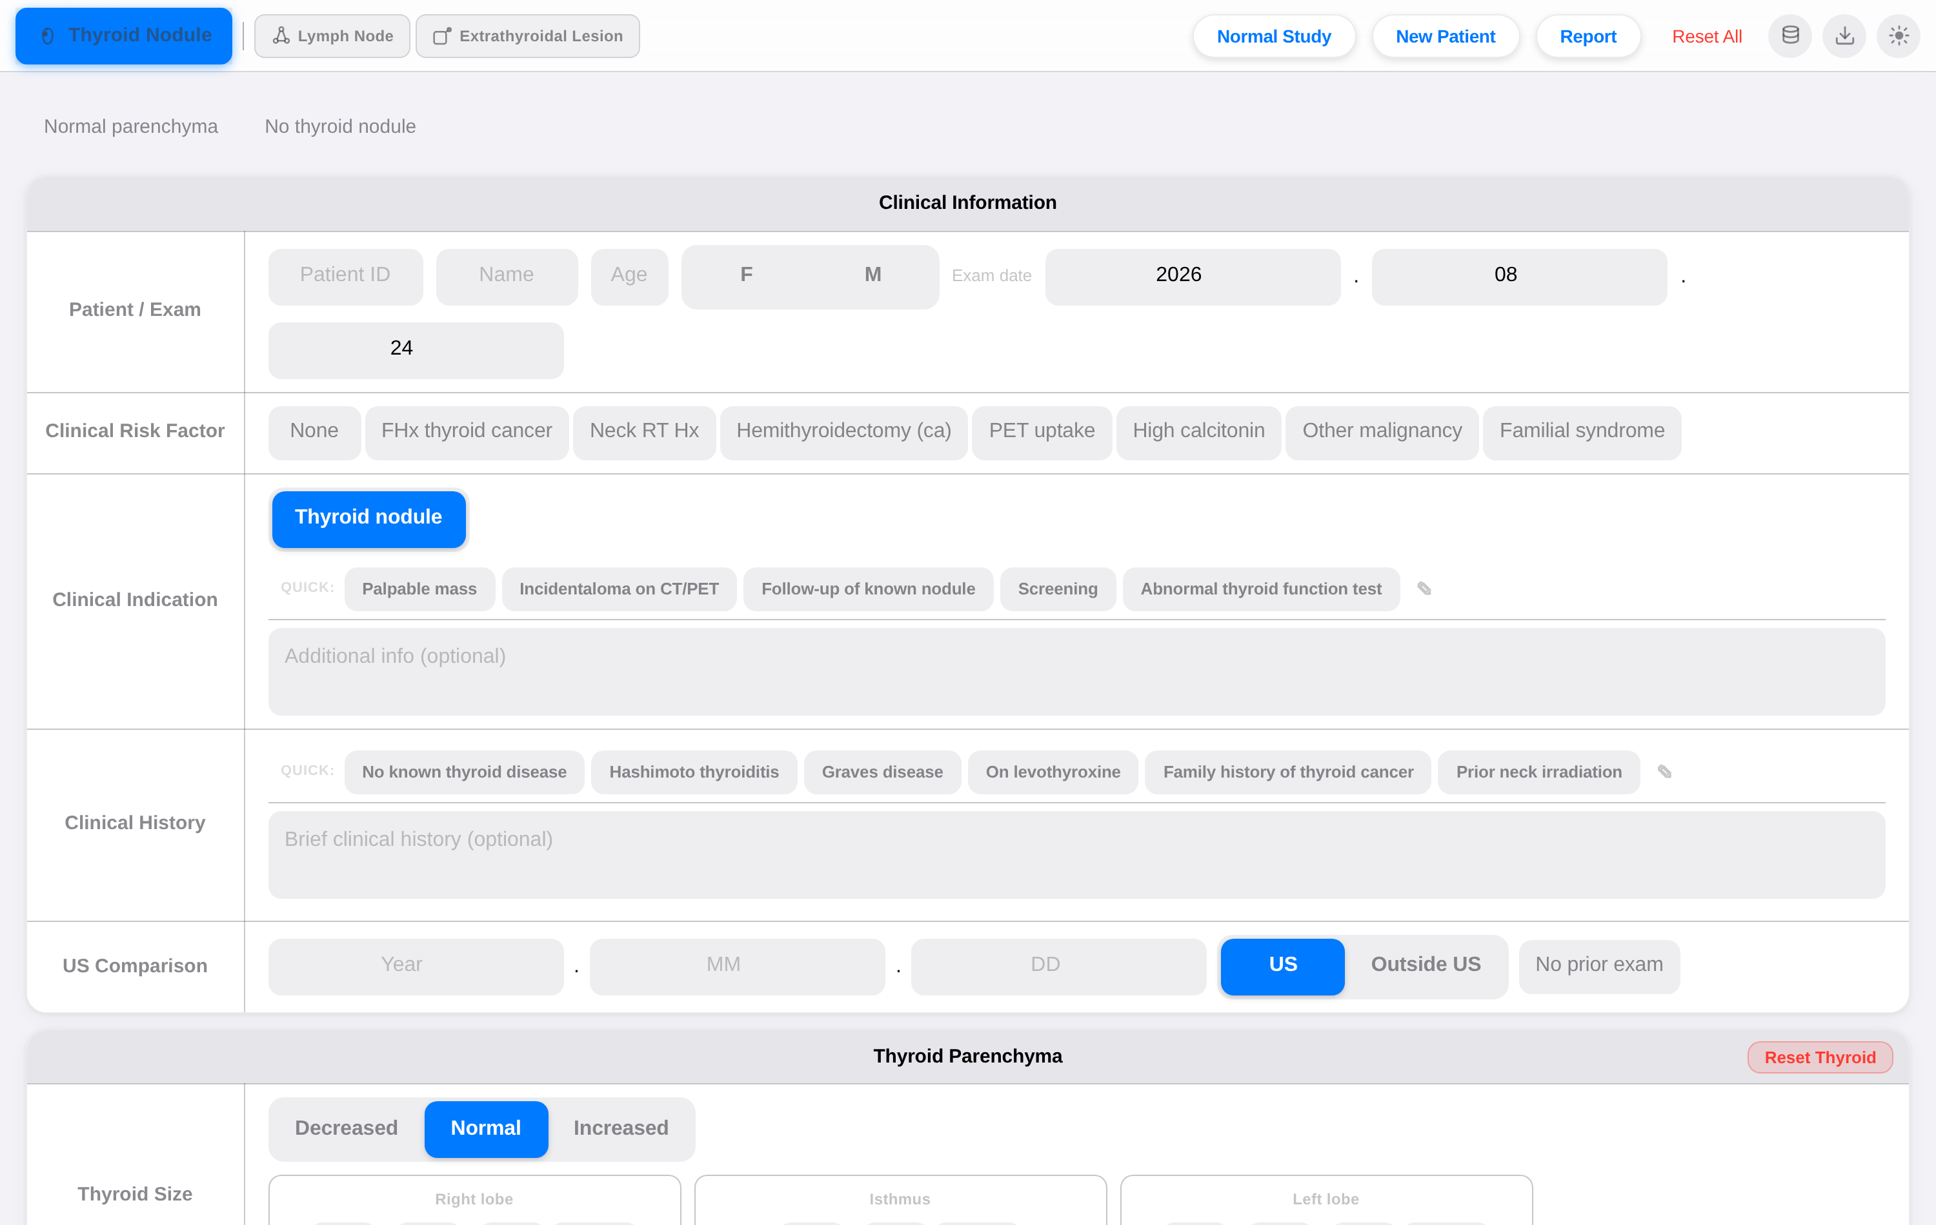
먼저 결과물부터 보시겠습니다
실제 진료에 쓰려고 만든 갑상선 초음파 판독 도구입니다
Notes:
완성 화면. 소견을 클릭하면 K-TIRADS 등급이 자동 계산되고 판독문이 실시간으로 만들어진다.
이걸 어떻게 만들었는지가 오늘 이야기. (0:40–1:40)

Slide 3
시작은 불편함이었습니다
거창한 계획이 아니라, 매일 반복되던 세 가지
01
02
03
같은 문장을 매번 다시 친다
가이드라인을 눈으로 대조
연구 데이터를 또 입력한다
"solid, hypoechoic, ..."
판독문 문장을 환자마다
처음부터 타이핑
K-TIRADS 등급과
생검 기준(크기)을
매번 표와 맞춰 확인
판독이 끝나면 같은 내용을
엑셀에 한 번 더
옮겨 적음
Notes:
공감 유도 구간. 청중 대부분이 겪는 일이므로 짧게, 고개 끄덕이게만. (1:40–2:30)

Slide 4
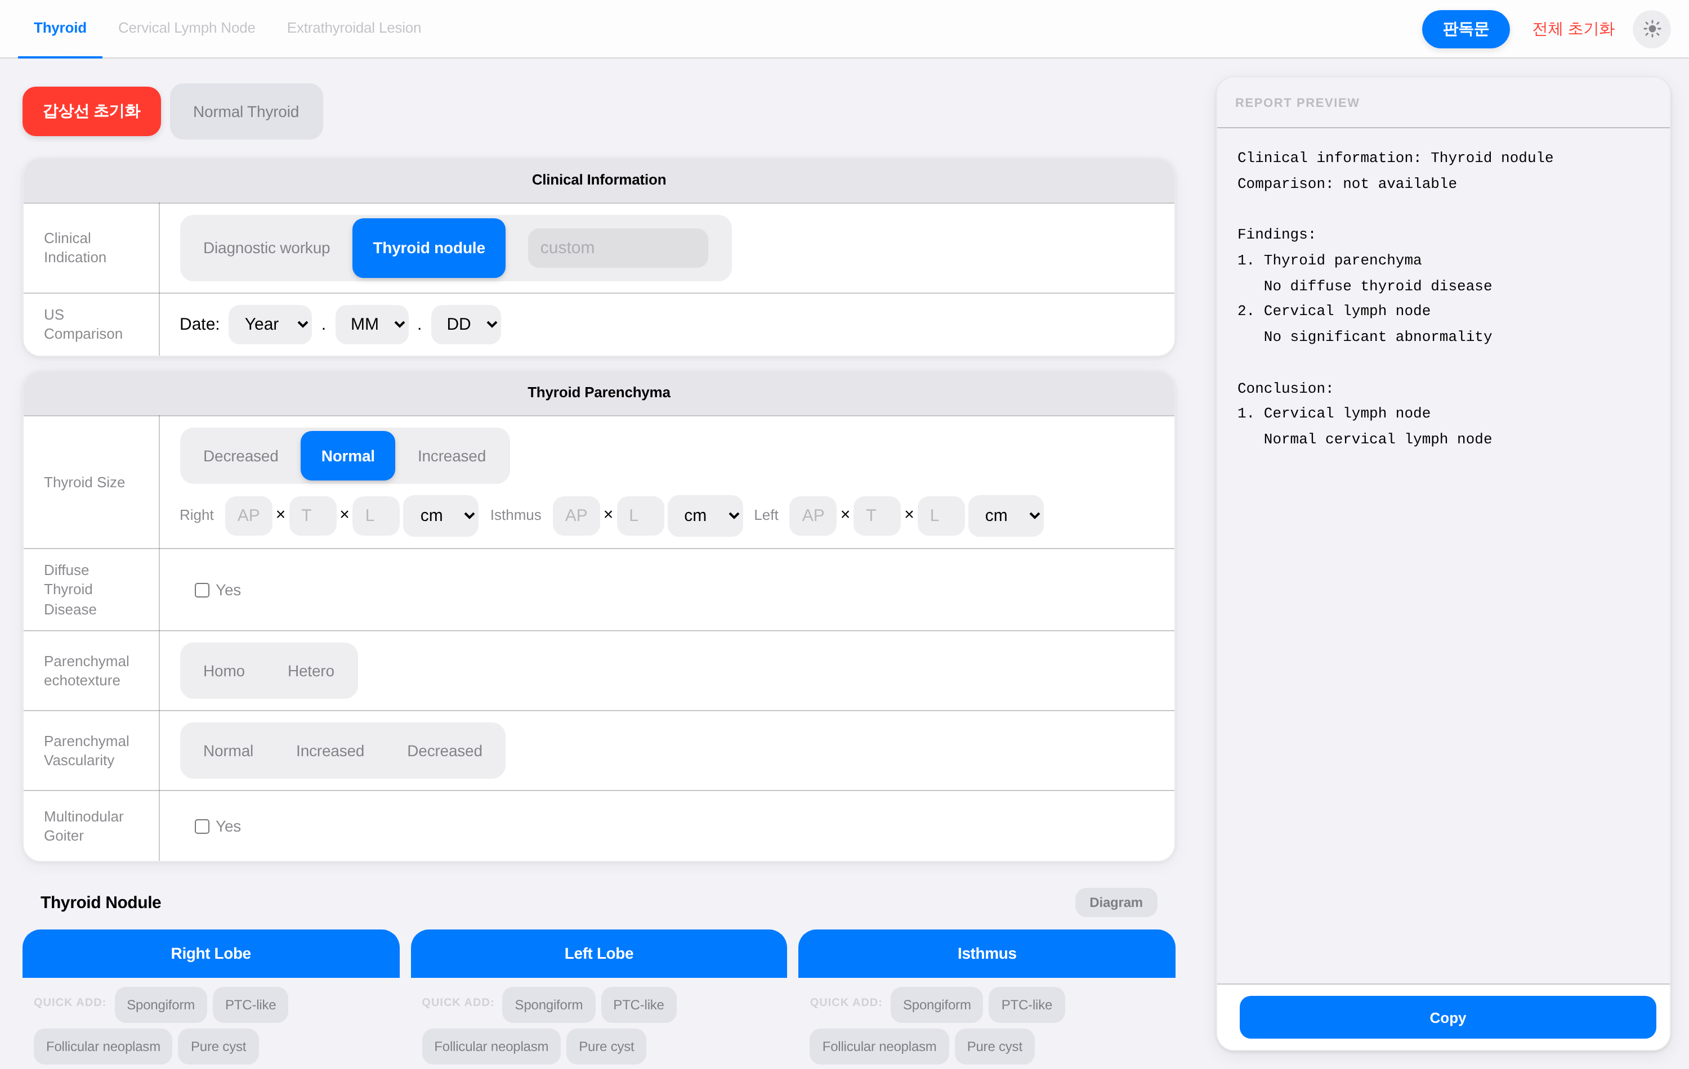
첫 요청은 한 문장이었습니다
그리고 이게 그 결과로 나온 첫 화면입니다
여기서 중요한 것
완벽하지 않았습니다.
하지만 "일단 돌아가는 것"이
처음부터 나왔습니다.
완성품을 한 번에 만드는 게
아니라, 돌아가는 것을 먼저
만들고 거기서부터
고쳐 나갑니다.
ver 0.1
Notes:
"목적이 있으면 일단 만들어진다"는 첫 번째 메시지.
화면이 이미 꽤 그럴듯하다는 점을 짚어줄 것. (2:30–3:30)

Slide 5
"병원에서 설치 없이 쓰고 싶다"
이 한마디에서 나온 설계 — 제가 정한 게 아니라 AI가 제안했습니다
1
설치가 필요 없습니다
파일을 더블클릭하면 브라우저에서 바로 열립니다. 병원 PC에 프로그램을 깔 필요가 없습니다.
2
인터넷이 필요 없습니다
외부 서버와 통신하지 않습니다. 인터넷이 끊겨도 그대로 작동합니다.
3
환자 정보가 나가지 않습니다
입력한 내용은 그 PC 안에만 남습니다. 어디로도 전송되지 않습니다.
→ 결과적으로 HTML 파일 한 개. 이메일로 보내면 그대로 실행됩니다.
Notes:
"뭘로 만들지"를 내가 몰라도 된다는 점이 핵심.
조건(병원, 설치 불가, 환자정보)만 말하면 방법은 AI가 고른다. (3:30–4:30)

Slide 6
PART 2
여기서부터가 진짜입니다
만드는 것보다 고치는 과정이 90%였습니다
Notes:
전환 슬라이드. "한 번에 되는 일은 없었다"를 강조하고 넘어간다. (4:30–4:50)

Slide 7
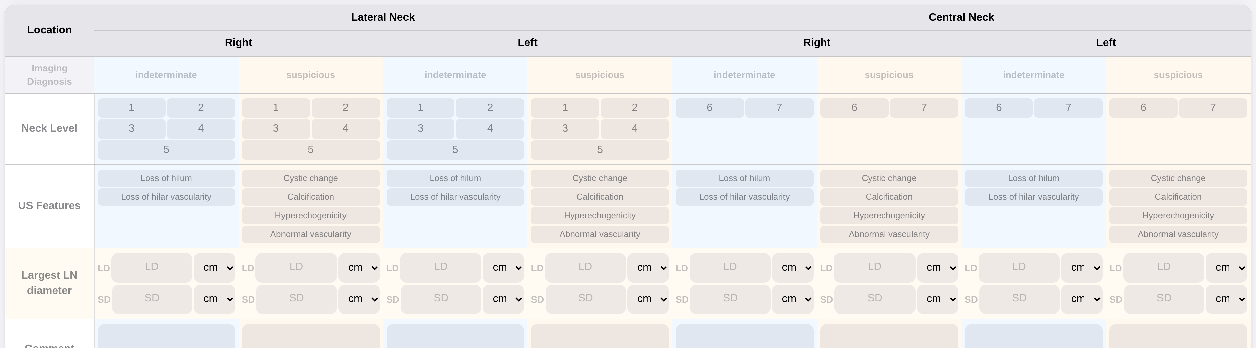
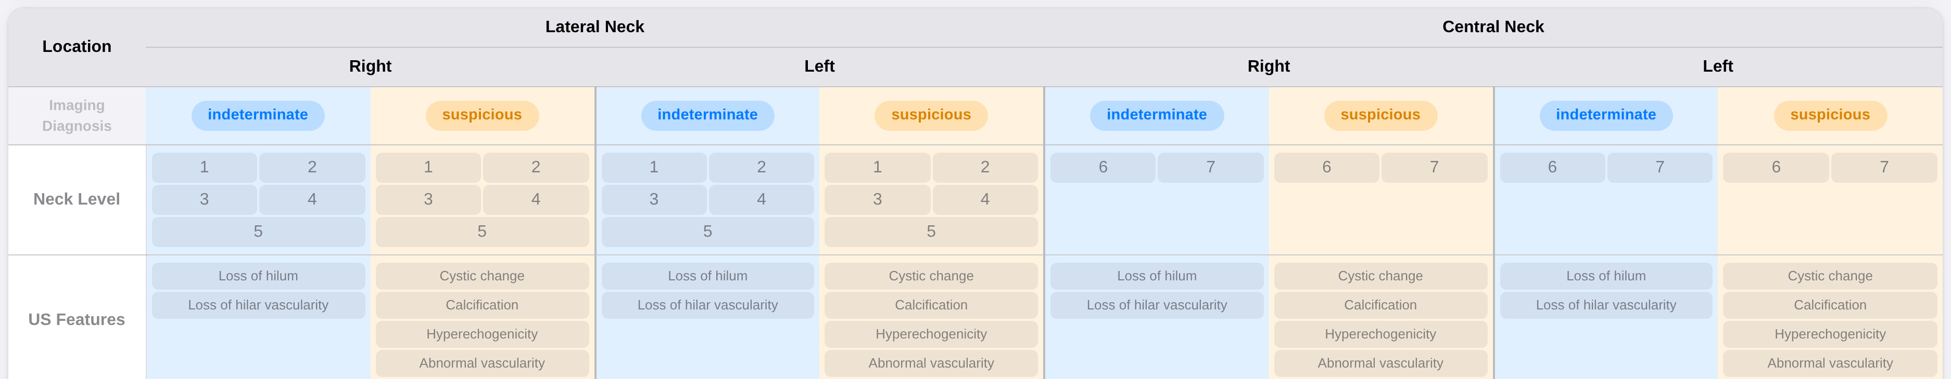
패턴 1 — 말로 안 되면 화면을 찍어 보냅니다
"어디가 어떻게 이상한지" 설명하려 애쓰지 않았습니다
이 표에서 좌우 구분이 잘 안 되는 것 같아. 입력할 때 헷갈려. (+ 화면 캡처 첨부)
나
BEFORE
AFTER
색 배지로 구분 · 그룹 사이 굵은 경계선 · 입력 중인 열 전체를 밝게 표시
스크린샷 한 장이 설명 열 문장보다 정확했습니다.
Notes:
스크린샷을 붙여넣는 것만으로 문제가 전달된다. 비개발자에게 가장 실용적인 팁. (4:50–5:50)

Slide 8
패턴 2 — 같은 문제가 반복되면 "왜"를 묻습니다
증상만 고치면 계속 되돌아옵니다
글자가 위아래로 잘려. 왜 자꾸 이런 문제가 반복되지? 내가 4번 정도 언급한 것 같은데
나
그 전까지
"왜 반복되냐"고 묻고 나서
"여기 잘려요" → 그 부분만 수정
다음 화면에서 또 잘림 → 또 수정
네 번 반복
원인은 한 곳이었습니다.
글자 높이를 강제로 눌러버리는
설정 한 줄 → 지우니 전부 해결
두 번 같은 일이 생기면, 고치라고 하지 말고 "왜 반복되는지"를 먼저 물어보세요.
Notes:
AI도 사람처럼 눈앞의 증상부터 고친다. 사용자가 "반복된다"고 알려주면 근본 원인을 찾는다.
(5:50–6:50)

Slide 9
패턴 3 — 마음에 안 들면 통째로 되돌립니다
실험이 실패해도 잃는 게 없습니다
ver 0.90
ver 0.95
ver 1.01
ver 0.90
→
→
→
기존 상태
새 기능 시도
점점 복잡해짐
통째로 되돌림
그냥 version 0.90으로 롤백해줘
나
되돌릴 수 있다는 걸 알면, 과감하게 시도해볼 수 있습니다.
실제로 이 도구는 99개 버전이 전부 보관되어 있고, 어느 시점으로든 돌아갈 수 있습니다.
Notes:
"망치면 어떡하지"가 가장 큰 진입장벽인데, 되돌리기가 자유롭다는 점을 반드시 알려줄 것.
(6:50–7:40)

Slide 10
패턴 4 — 만들어 놓은 것도 버립니다
기능을 늘리다 보니 도구가 무거워졌습니다
BEFORE — 탭 6개
너무 복잡하게 가지 않을래. 세 가지만 남기고 나머지는 삭제해줘. 먼저 완성도를 높일래
나
AFTER — 탭 3개
코드 2,300줄이 한 번에 삭제됐습니다.
아깝지 않았습니다. 만드는 데 든 시간보다, 안 쓰는 기능이 계속 걸리적거리는 비용이 더 컸습니다.
Notes:
사람이 직접 짰다면 아까워서 못 버렸을 것.
AI가 만든 것은 버리기 쉽고, 필요하면 다시 만들면 된다. (7:40–8:40)

Slide 11
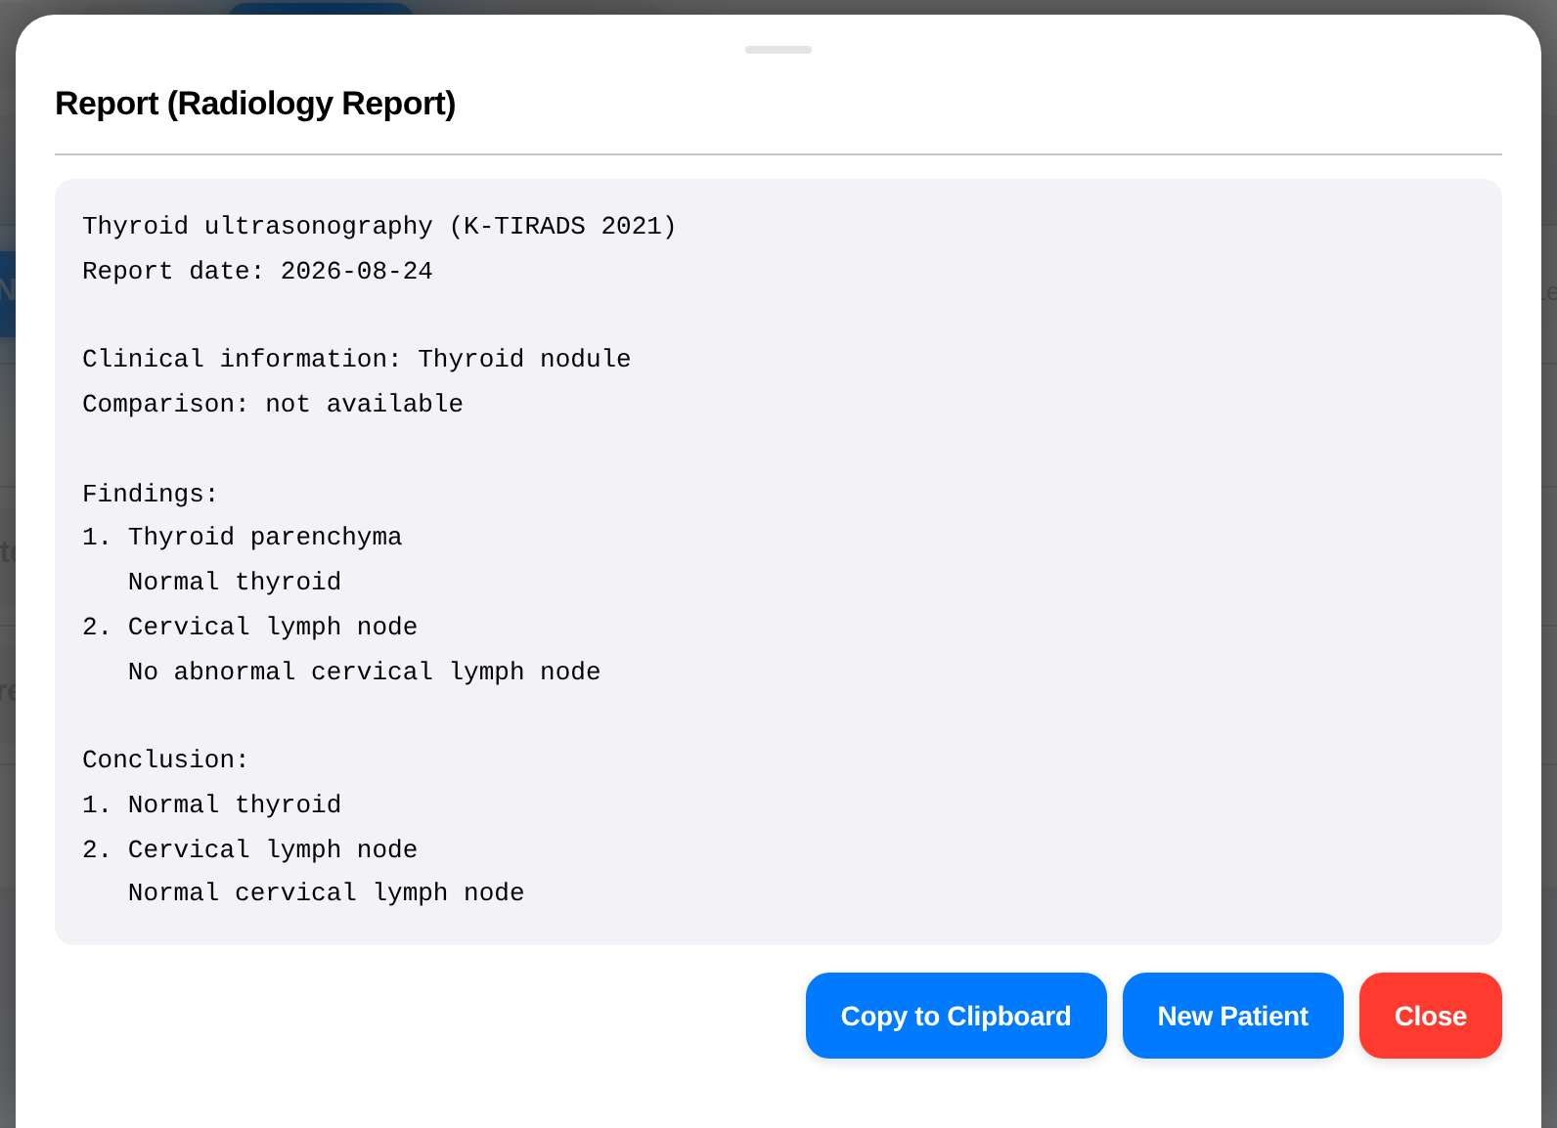
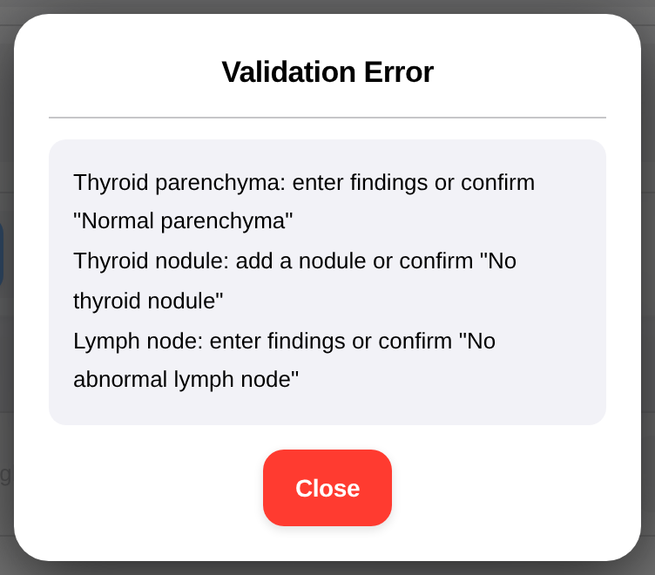
패턴 5 — AI가 절대 못 잡아내는 것
이 슬라이드가 오늘 발표에서 가장 중요합니다
아무것도 입력 안 하면 정상 판독문이 나가잖아. 실수로 누락한 걸 정상으로 오인할 여지가 있어
나
BEFORE — 빈 화면에서 생성한 판독문
AFTER — 같은 상황
"정상"과 "확인하지 않음"은 다릅니다 — 이건 의사만 알 수 있습니다.
Notes:
★ 핵심 슬라이드. 천천히.
AI는 코드를 잘 짜지만 "이 동작이 임상적으로 위험한가"는 판단하지 못한다.
도메인 전문가가 방향을 잡아야 하는 이유. (8:40–10:10)

Slide 12
패턴 6 — AI가 그냥 따르지 않을 때도 있습니다
시키는 대로만 하는 도구가 아니었습니다
아무것도 입력 안 하면 어차피 정상인데, 이 버튼 굳이 있을 필요가 있을까?
나
AI의 답
"삭제하기 전에 확인해봤더니, 그 버튼은 실제로 하는 일이 있습니다.
켜면 판독문에 'Normal thyroid'가 명시되고, 아래 입력이 잠깁니다.
안 켜면 그 문구가 안 들어갑니다. — 유지를 권합니다."
결과적으로 제가 몰랐던 동작을 알게 됐고, 그 다음에 "그래도 없애자"고 결정했습니다.
근거를 들어 반대해주는 편이, 무조건 따르는 것보다 안전합니다.
Notes:
결정권은 끝까지 사람에게 있다. 다만 결정 전에 근거를 받을 수 있다는 점이 중요. (10:10–11:00)

Slide 13
패턴 7 — 스스로 검사하라고 시킵니다
제가 발견하지 못한 문제를 찾아냈습니다
다른 버그 있는지 자세히 확인해줘
나
치명적
새로고침하면 입력한 내용이 전부 사라짐
판독 도중 새로고침 한 번이면 처음부터 다시 입력해야 하는 상태였습니다.
보통
접어둔 결절을 클릭하면 내용이 안 보임
보통
복사한 결절이 접힌 채로 생성됨
사소
알림 창의 되돌리기 버튼이 사라짐
"고쳐줘"만 하지 말고, 가끔 "문제 없는지 봐줘"라고 시켜보세요.
Notes:
사용자가 모르는 버그가 쌓인다. 주기적으로 감사를 시키는 것이 실제로 효과가 있었다.
(11:00–12:00)

Slide 14
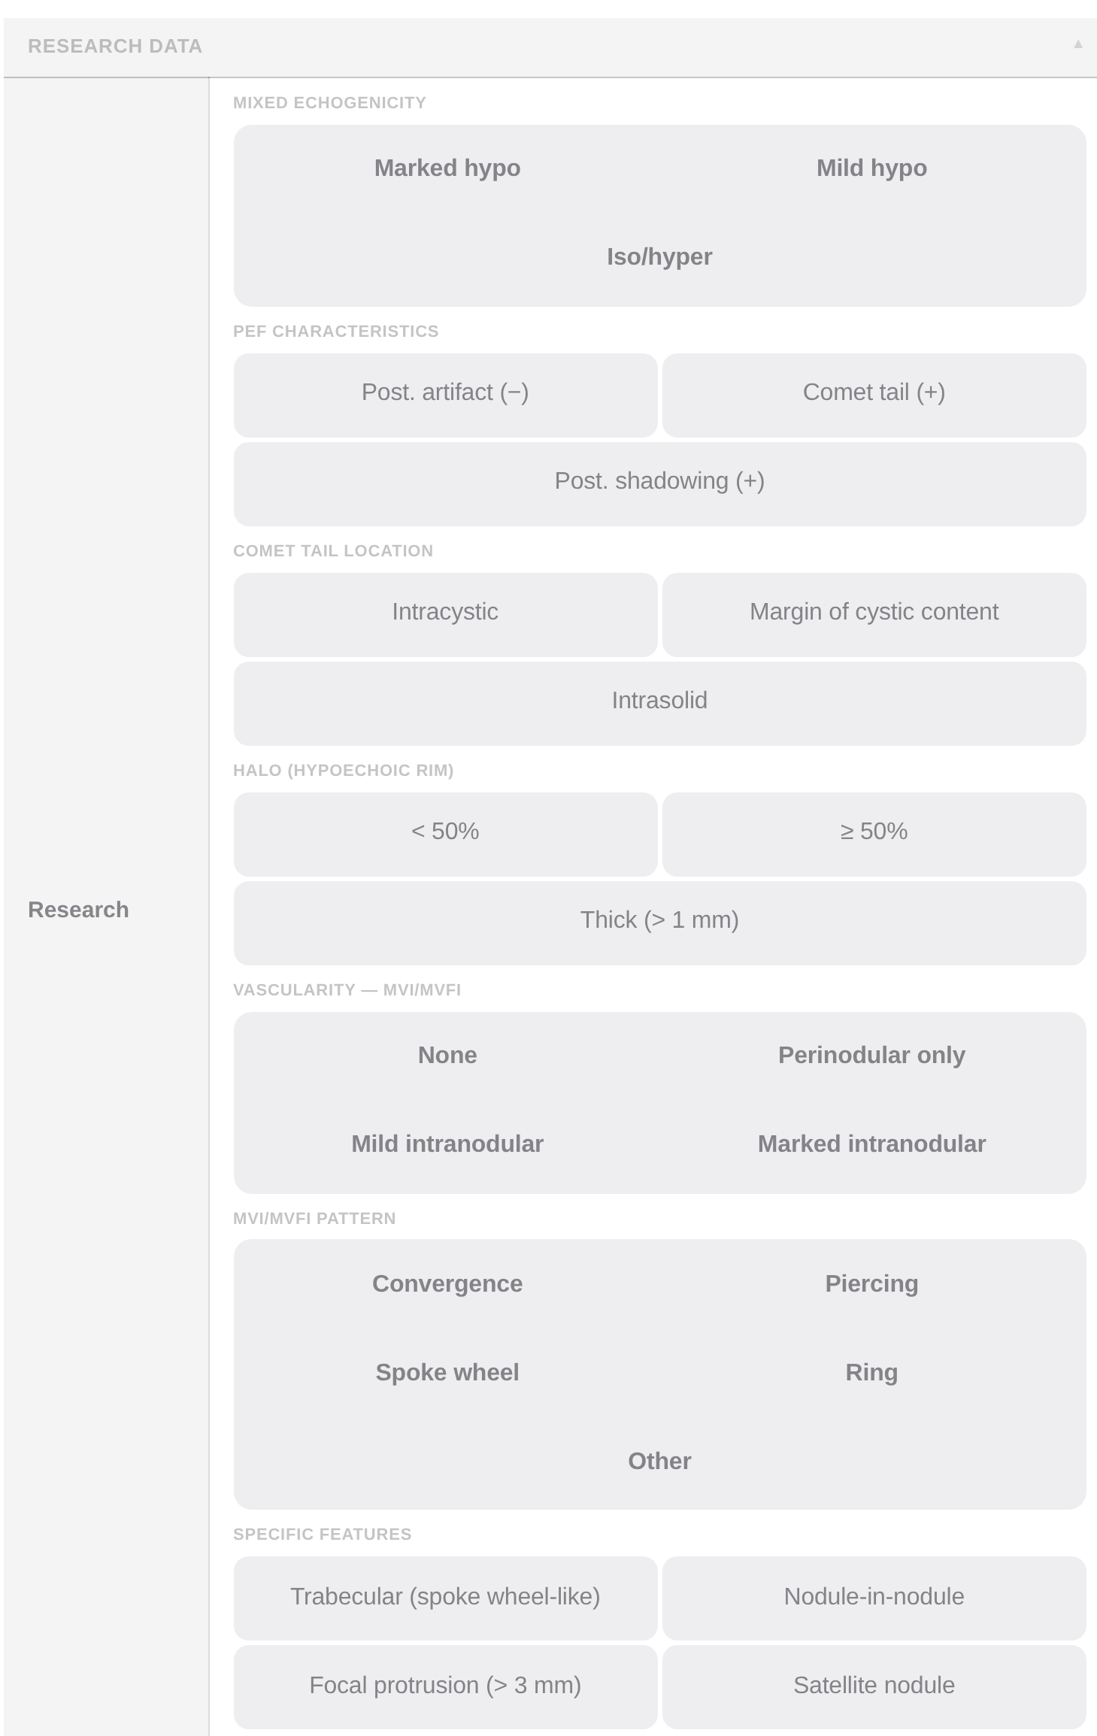
패턴 8 — 가지고 있는 자료를 그냥 던집니다
연구용 엑셀 양식을 첨부하고 한 문장만 덧붙였습니다
이런 데이터셋이 형성되게끔 하고 싶어
(+ 연구용 엑셀 파일 첨부)
새로 생긴 입력 항목
나
AI가 스스로 한 일
·
엑셀 58개 열의 의미와 코딩 규칙을 읽어냄
·
숨어 있던 셀 메모(1=Solid, 2=…)까지 해석
·
기존 입력 항목과 대조해 빠진 항목을 찾아냄
·
부족한 입력칸을 새로 만들고 코드 번호로 변환
·
환자를 넘길 때 결절 1개당 1행씩 자동 저장
양식을 설명하지 않았습니다. 파일만 줬습니다.
Notes:
가진 자료(엑셀, 논문, 사진)를 그냥 첨부하면 된다.
정리해서 설명할 필요가 없다는 점이 놀라운 부분. (12:00–13:10)

Slide 15
2개월 동안 일어난 일
2026년 6월 6일 → 8월 7일
110
99
기능 추가, 버그 수정,
디자인 변경
전부 보관 —
언제든 되돌리기 가능
번의 수정
개의 버전
44
7,968
고칠 때마다 자동으로
전체 재검증
제가 직접 타이핑한 것은
거의 없음
개의 자동 검사
줄의 코드
Notes:
숫자로 규모를 보여주되, "이걸 다 제가 짠 게 아니다"를 강조. (13:10–14:00)

Slide 16
고치면 다른 데가 망가지는 문제
수정이 쌓이면서 생긴 가장 큰 골칫거리였습니다
문제
해결
A를 고쳤더니 B가 깨짐.
B를 고쳤더니 C가 깨짐.
매번 손으로 다 확인할 수 없음.
"검사 항목을 만들어 둬"라고 시킴.
이제 고칠 때마다 44개가
자동으로 전부 확인됩니다.
✓ 빈 화면에서 정상 판독문이 나가지 않는가
✓ K-TIRADS 등급이 크기·소견에 맞게 계산되는가
✓ 새로고침해도 입력 내용이 남아 있는가
44 passed
0 failed
사람이 매번 확인할 수 없는 것을, 기계가 매번 확인합니다.
Notes:
의료 도구라서 특히 중요한 부분. "검사 항목을 만들어달라"는 요청도 말로 하면 된다.
(14:00–15:00)

Slide 17
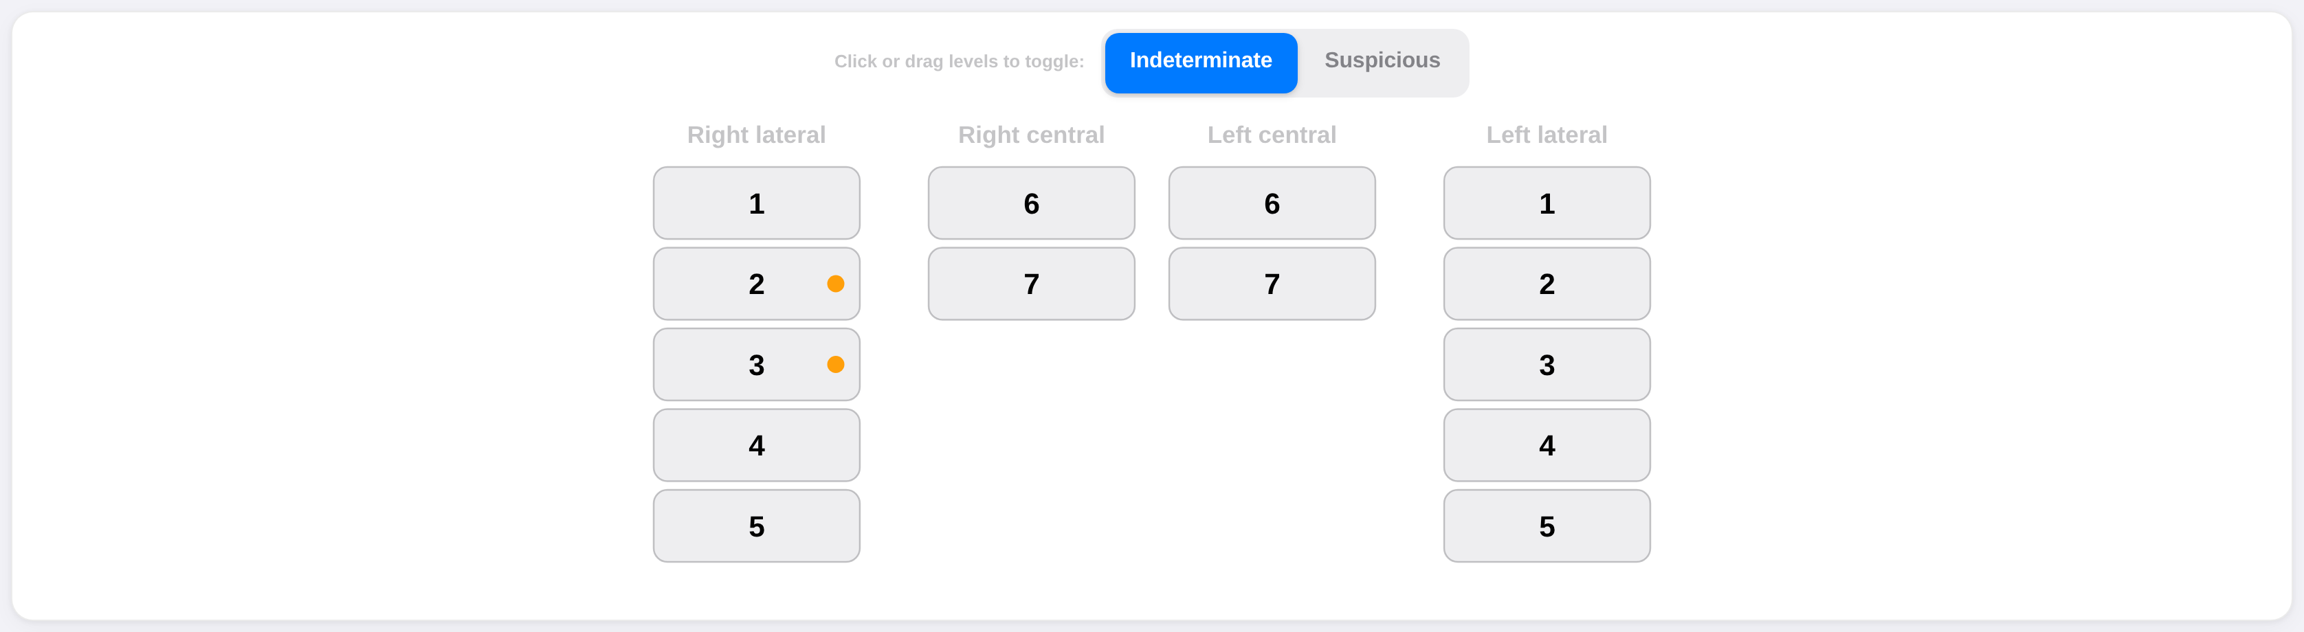
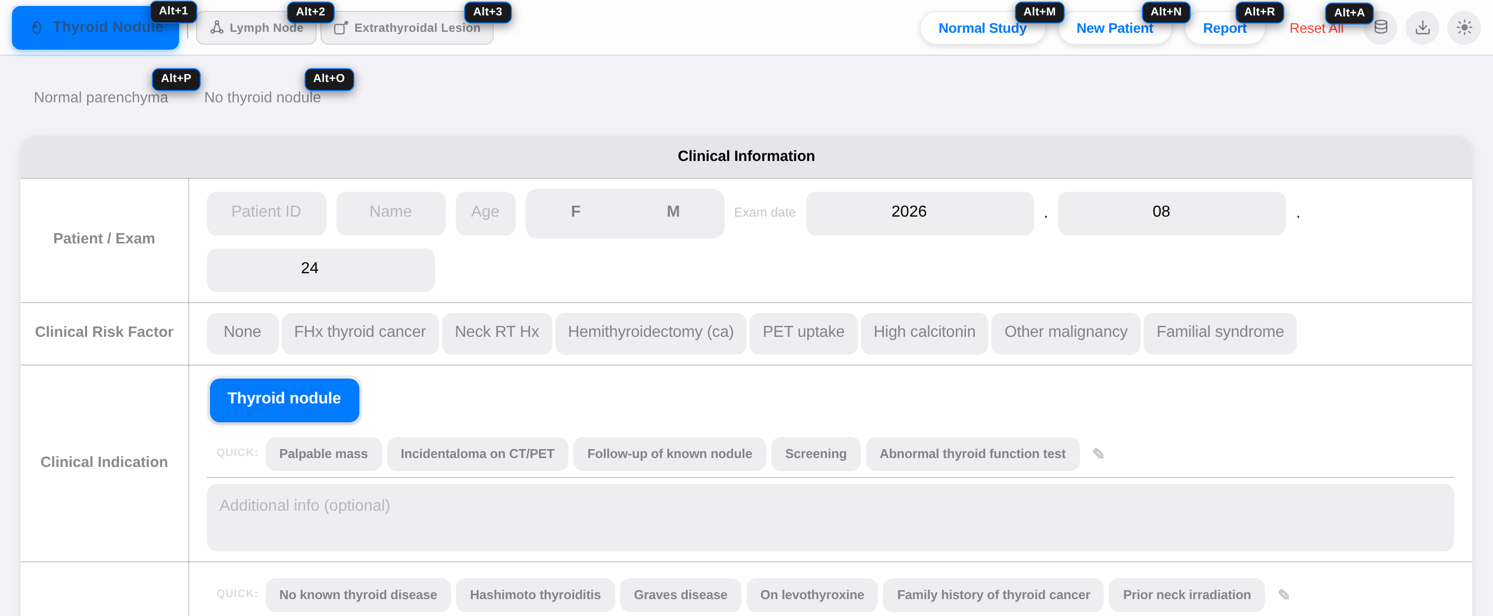
지금은 이런 일을 합니다
2개월간의 수정이 쌓인 결과
목 부위를 클릭해서 입력
Alt 키를 누르면 단축키 표시
표를 찾지 않고 그림에서 바로 선택
외울 필요 없이 눌러서 확인
K-TIRADS 등급 자동 계산
생검 기준 자동 대조
소견을 고르면 등급과 악성도가 바로 표시
크기와 등급을 비교해 생검 적응증 판정
추적 간격 제안
연구 데이터 자동 저장
역치 미달이면 권장 추적 간격을 제시
환자를 넘기면 엑셀 파일에 자동 누적
Notes:
기능 나열은 빠르게. 하나하나 설명하지 말고 "이 정도까지 왔다"만. (15:00–16:00)

Slide 18
내일 바로 해보실 수 있는 다섯 가지
1
화면을 캡처해서 붙여넣으세요
"어디가 이상한지" 설명하는 것보다 빠르고 정확합니다.
2
같은 문제가 두 번이면 "왜"를 물으세요
증상만 고치면 계속 되돌아옵니다.
3
과감하게 시도하세요
마음에 안 들면 통째로 되돌릴 수 있습니다.
4
큰 작업은 계획서를 먼저 받으세요
"바로 하지 말고 어떻게 할 건지 먼저 알려줘"
5
가끔 "문제 없는지 봐줘"라고 시키세요
제가 못 본 치명적 버그가 그렇게 발견됐습니다.
Notes:
실행 가능한 조언으로 마무리 준비. 청중이 메모할 시간을 조금 줄 것. (16:00–17:20)

Slide 19
다만, 분명한 한계가 있습니다
AI는 임상적 타당성을 판단하지 못합니다
가이드라인 해석, 안전한 동작 설계는 결국 의사가 정해야 했습니다.
"돌아간다"와 "믿을 수 있다"는 다릅니다
치명적 버그는 제가 물어봤을 때 비로소 발견됐습니다.
이 도구도 아직 검증 단계입니다
실제 진료에 쓰기 전에 판독문과 등급 판정을 검증해야 합니다.
그럼에도, 시작하는 데는 아이디어 하나면 충분했습니다.
감사합니다.
Notes:
정직하게 한계를 인정하는 것이 신뢰를 준다. 마지막 문장으로 마무리하고 질의응답.
(17:20–20:00)

